Slide 1


Отдельные вопросы формирования
Отчета об операциях консолидированного бюджета субъекта Российской Федерации по использованию субсидий, субвенций и иных межбюджетных трансфертов, имеющих целевое назначение, предоставленных из федерального бюджета и подлежащих учету на лицевых счетах, открытых в территориальных органах Федерального казначейства (ф. 0531888)
Нормативная правовая база.
Мищенко Н.Н.
Федеральное казначейство 2023

Slide 2

Нормативно-правовая и методическая база
На основании показателей Отчета ф. 0531888:
ЕЖЕКВАРТАЛЬНО ФОРМИРУЕТСЯ,
ПРЕДСТАВЛЯЕМАЯ В ПРАВИТЕЛЬСТВО РОССИЙСКОЙ ФЕДЕРАЦИИ ОДНОВРЕМЕННО
С ОТЧЕТОМ ОБ ИСПОЛНЕНИИ ФЕДЕРАЛЬНОГО БЮДЖЕТА
Информация о предоставлении межбюджетных трансфертов бюджетам субъектов Российской Федерации (ф. 0507052)
Кроме того:
Представляется в Минфин России информация о возвратах в федеральный бюджет остатков межбюджетных трансфертов прошлых лет (Приложения № 7, № 8 и № 9 к приказу Минфина России от 30.12.2020 № 1172)
Предоставляется информация ГРБС, Правительству Российской Федерации, Контрольному Управлению Президента Российской Федерации и иным пользователями по соответствующим запросам

Slide 3
Нормативно-правовая и методическая база
Приказ Федерального казначейства от 22.06.2022 № 182 «Об утверждении формы Отчета об операциях консолидированного бюджета субъекта Российской Федерации по использованию субсидий, субвенций и иных межбюджетных трансфертов, имеющих целевое назначение, предоставленных из федерального бюджета и подлежащих учету на лицевых счетах, открытых в территориальных органах Федерального казначейства, и указаний по ее заполнению»
Письмо Федерального казначейства от 11.04.2022 № 07-04-05/02-8535 «О предоставлении Отчета об операциях консолидированного бюджета субъекта Российской Федерации по использованию субсидий, субвенций и иных межбюджетных трансфертов, имеющих целевое назначение, предоставленных из федерального бюджета и подлежащих учету на лицевых счетах, открытых в территориальных органах Федерального казначейства (ф. 0531888)»
Начиная с отчетности по состоянию на 01.04.2022 осуществляется ежеквартальное представление Отчета (ф. 0531888) средствами подсистемы «Учет и отчетность» государственной интегрированной информационной системы управления общественными финансами «Электронный бюджет».

Slide 4
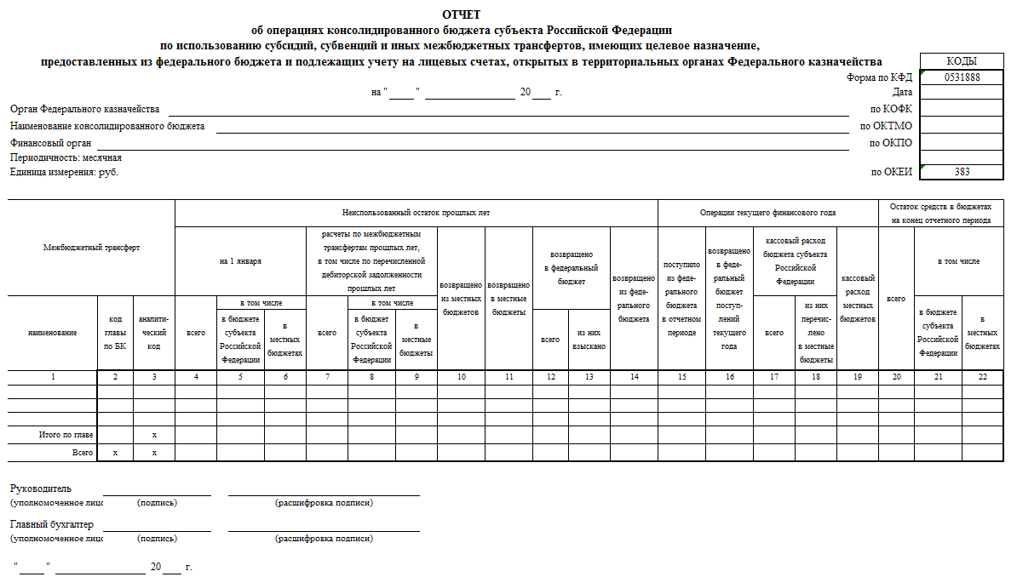
Приказ Казначейства России от 22.06.2022 № 182
Без показателей по ГВФ

Slide 5
Приказ Казначейства России от 22.06.2022 № 182
В разделе "Неиспользованный остаток прошлых лет" Отчета по каждой строке указываются:
в графе 5 - сумма неиспользованных остатков целевых средств прошлых лет, сложившихся по состоянию
на начало текущего финансового года на едином счете бюджета субъекта Российской Федерации (далее - казначейский счет N 3221);
в графе 6 - сумма неиспользованных остатков целевых средств прошлых лет, сложившихся по состоянию
на начало текущего финансового года на единых счетах местных бюджетов.
Государственными (территориальными государственными) внебюджетными фондами не осуществляются операции с целевыми средствами в разрезе аналитических кодов, используемых Федеральным казначейством в целях санкционирования операций с целевыми расходами
В связи с чем, в графах 6, 9, 10, 11, 18, 19, 22 отражаются показатели только в части местных бюджетов.

Slide 6
Приказ Казначейства России от 22.06.2022 № 182
В разделе «Неиспользованный остаток прошлых лет» Отчета ф. 0531888 по каждой строке указываются:
*Возвраты (восстановления, взыскания) целевых средств прошлых лет, в том числе от государственных внебюджетных фондов, а также суммы перечислений дебиторской задолженности перед получателями средств бюджета субъекта Российской Федерации, бюджетов муниципальных образований, источником финансового обеспечения которой являлись целевые средства, поступившие до 1 января текущего года подлежат отражению в соответствующих графах 8, 9.
В целях корректного формирования Справки 0504833 и отражения показателей в графах 7, 8 и 9 рекомендуем руководствоваться рекомендациями группы технической поддержки, содержащимися в SF-1451844.
(Положительный опыт в части формирования указанных справок имеется в УФК по Ставропольскому краю и УФК по Новосибирской области)
Сумма восстановленного остатка целевых средств прошлых лет
Графа 8*
«в бюджет субъекта Российской Федерации»
Сумма от возврата дебиторской задолженности перед получателями средств бюджета субъекта Российской Федерации
Сумма от взысканного остатка целевых средств прошлых лет
Сумма восстановленного остатка целевых средств прошлых лет
Графа 9*
«в местные бюджеты»
Сумма от возврата дебиторской задолженности перед получателями средств бюджетов муниципальных образований
Сумма от взысканного остатка целевых средств прошлых лет

Slide 7
Приказ Казначейства России от 22.06.2022 № 182
В разделе "Неиспользованный остаток прошлых лет" Отчета по каждой строке указываются:
В графе 13* (Возвращено в федеральный бюджет – всего) - сумма неиспользованного остатка целевых средств прошлых лет, взысканная в соответствии со статьей 242 Бюджетного кодекса Российской Федерации в доход федерального бюджета;
*п. 5 статьи 242 БК РФ - «Не использованные по состоянию на 1 января текущего финансового года межбюджетные трансферты, полученные в форме субсидий, субвенций и иных межбюджетных трансфертов, имеющих целевое назначение, за исключением межбюджетных трансфертов, источником финансового обеспечения которых являются бюджетные ассигнования резервного фонда Президента Российской Федерации, подлежат возврату в доход бюджета, из которого они были ранее предоставлены, в течение первых 15 рабочих дней текущего финансового года. Не использованные по состоянию на 1 января текущего финансового года межбюджетные трансферты, предоставленные бюджетам государственных внебюджетных фондов Российской Федерации, подлежат возврату в доход бюджета, из которого они были ранее предоставлены, в течение 15 рабочих дней текущего финансового года, если иное не установлено федеральным законом о бюджете государственного внебюджетного фонда Российской Федерации.»
В графе 14 (Возвращено в федеральный бюджет – из них взыскано) - сумма неиспользованного остатка целевых средств, возвращенная из федерального бюджета в отчетном финансовом году и направленная
на те же цели, а также сумма целевых средств, находящаяся на отчетную дату на казначейском счете
для осуществления и отражения операций по учету и распределению поступлений (далее - казначейский
счет № 3100) для их распределения по соответствующим бюджетам бюджетной системы Российской Федерации и подлежащая зачислению на счета соответствующих бюджетов в следующем отчетном периоде.

Slide 8
Приказ Казначейства России от 22.06.2022 № 182
Раздел "Остаток средств в бюджетах на конец отчетного периода" Отчета заполняется следующим образом.
По каждой строке указываются:
в графе 20 - сумма остатка целевых средств, не использованных на отчетную дату бюджетом субъекта Российской Федерации, бюджетами муниципальных образований, рассчитанная по формуле:
графа 21 + графа 22;
в графе 21 - сумма остатка целевых средств, не использованных на отчетную дату бюджетом субъекта Российской Федерации, рассчитанная по формуле:
графа 5 + графа 8 + графа 10 - графа 11 - графа 12 + графа 14 + графа 15 - графа 16 - графа 17;
в графе 22 - сумма остатка целевых средств, не использованных на отчетную дату бюджетами муниципальных образований, рассчитанная по формуле:
графа 6 + графа 9 - графа 10 + графа 11 + графа 18 - графа 19.
* На 1 января года, следующего за отчетным по графам 20, 21, 22 не допускаются суммы со значением «минус». Единицы измерения в указанных графах формируется в рублях с 2 знаками после запятой. В целях корректного формирования графы 22 Отчета (ф. 0531888) суммы остатков целевых средств, образовавшиеся в результате округления сумм кассовых расходов местных бюджетов, перечисляемых в соответствии с уровнем софинансирования, установленным соглашением о предоставлении межбюджетных трансфертов, следует скорректировать Бухгалтерской справкой (ф. 0504833).

Slide 9
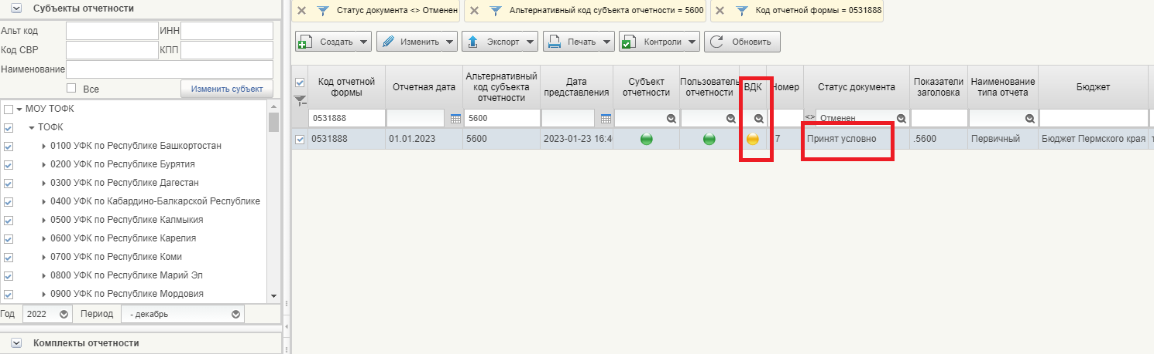
Пример проверки Отчета (ф. 0531888)
В ПУиО ГИИС «ЭБ» (центр компетенции – ФК_ТОФК, период – декабрь)

Slide 10
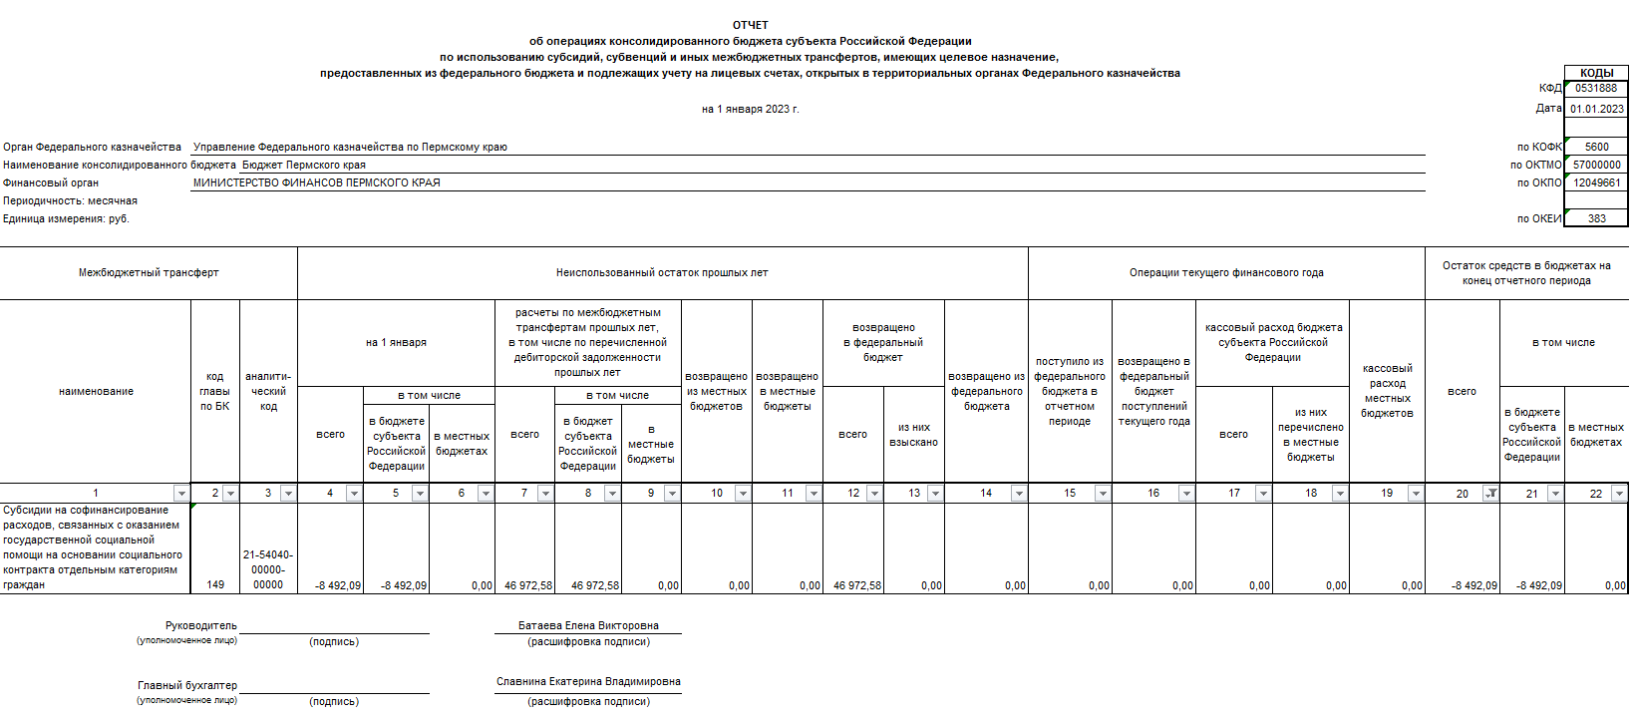
Пример
В ПУиО ГИИС ЭБ (центр компетенции – ФК_ТОФК, период – декабрь)

Slide 11
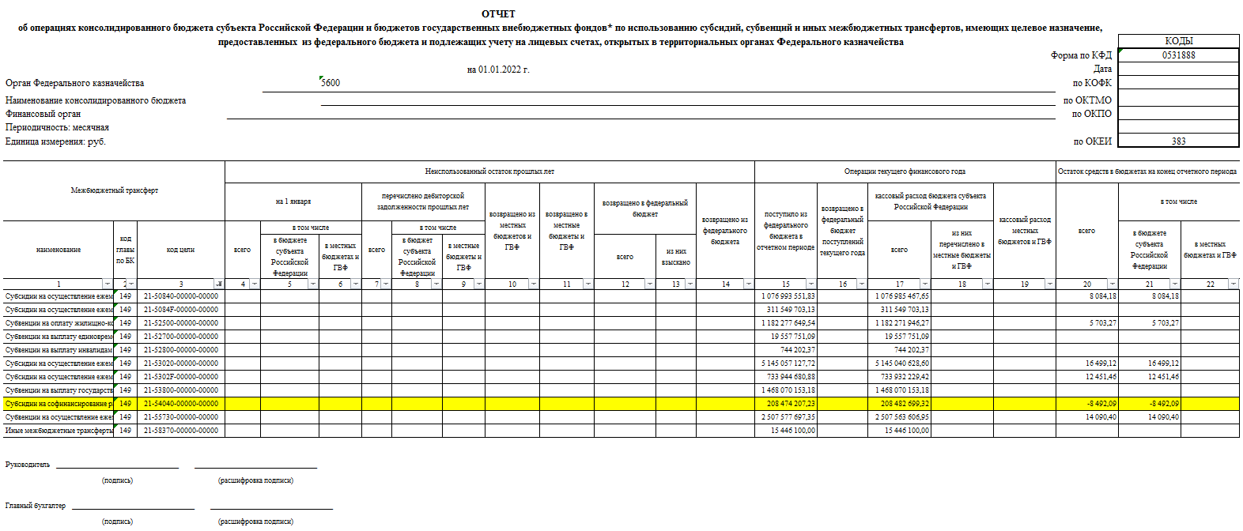
Пример проверки Отчета (ф. 0531888)
В КПЭ (на 31 декабря 2021 года)
Сумма «- 8 492,09» - остатки межбюджетных трансфертов уменьшены на сумму 8492,09 рублей после подтверждения Минфином Пермского края и Министерством социального развития Пермского края наличия кредиторской задолженности федерального бюджета перед бюджетом Пермского края по состоянию на 01.01.2022.

Slide 12
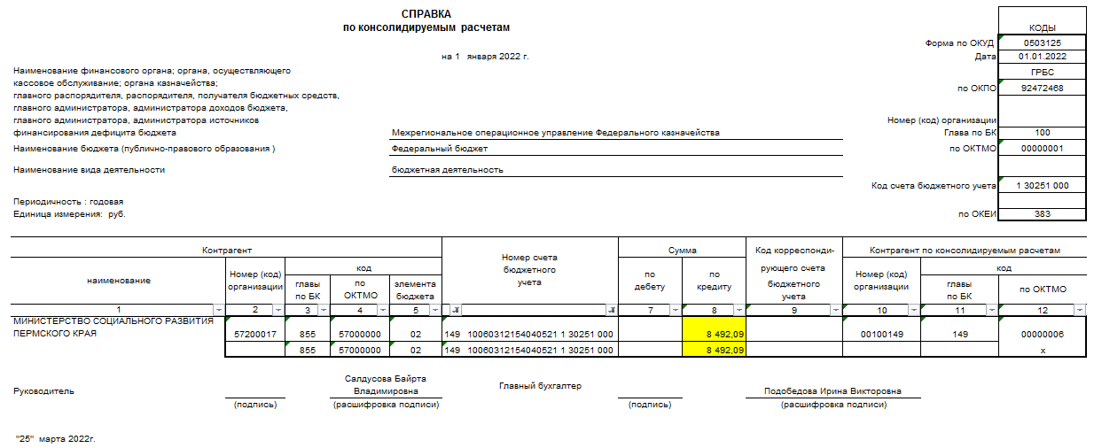
Справочник ИС «АСФК»
В ПУиО ГИИС ЭБ (центр компетенции – ГРБС)

Slide 13
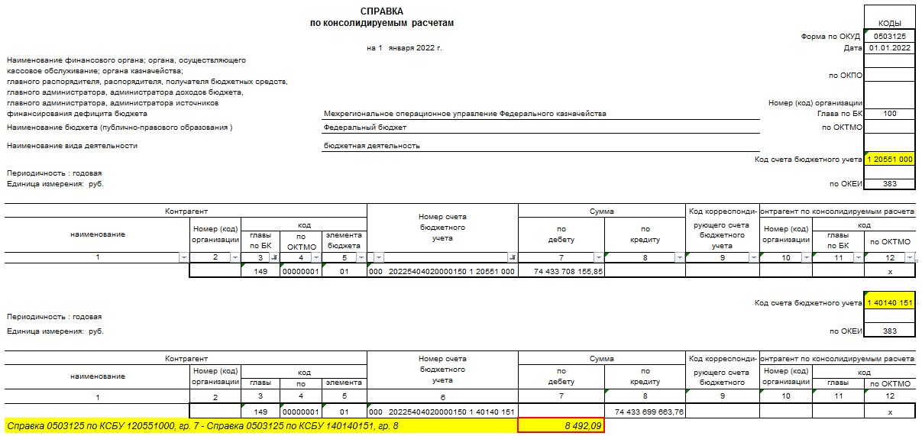
Справочник ИС «АСФК»
В ПУиО ГИИС ЭБ (центр компетенции – КБФО)

Slide 14
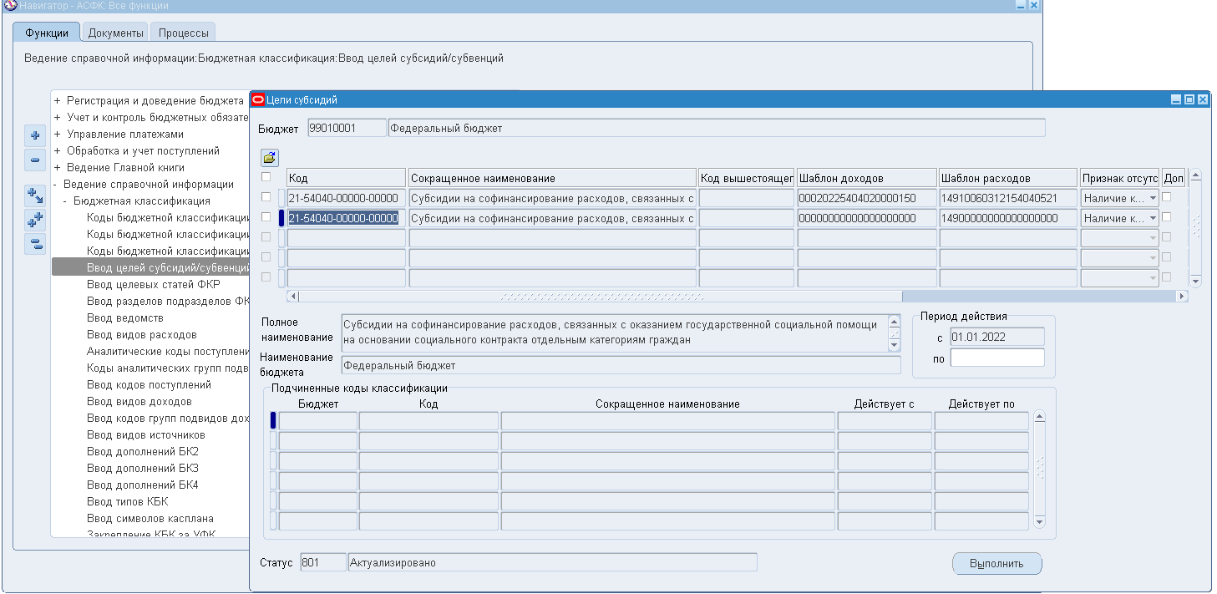
Справочник ИС «АСФК»

Slide 15
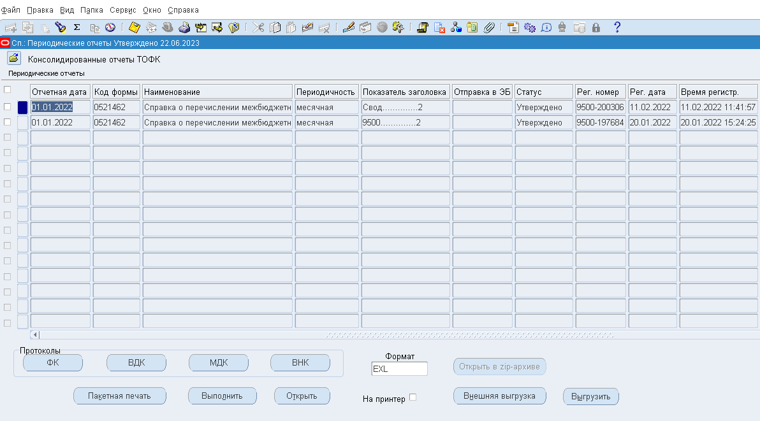
ИС «АСФК» - Консолидированная отчетность – Справка (ф. 0521462)

Slide 16
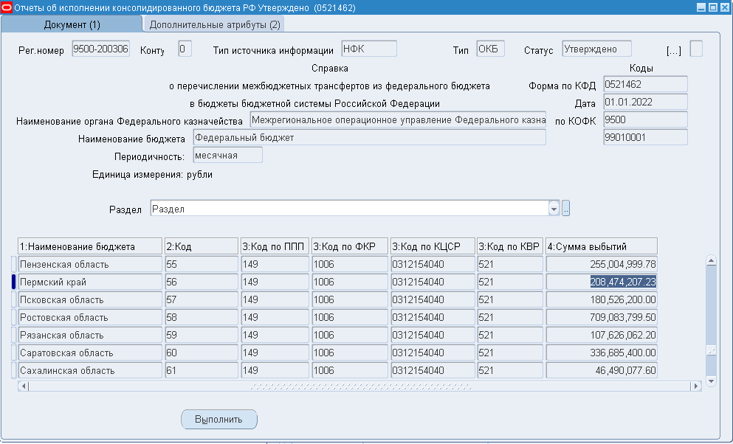
Отчет (ф. 0521462)

Slide 17
Спасибо за внимание!

